Slide 1

المقدمة
مسألة ٣
مسألة ٤
مسألة ٥
الواجب
التاريخ
الحصة
الفصل
الفصل الخامس:الضرب في عدد من رقم واحد
٥-٣ مهارة حل المسألة
٥-٣ مهارة حل المسألة
صفحة ٢٢
استعمل مهارة تحديد معقولية الإجابة لأحل المسألة

Slide 2
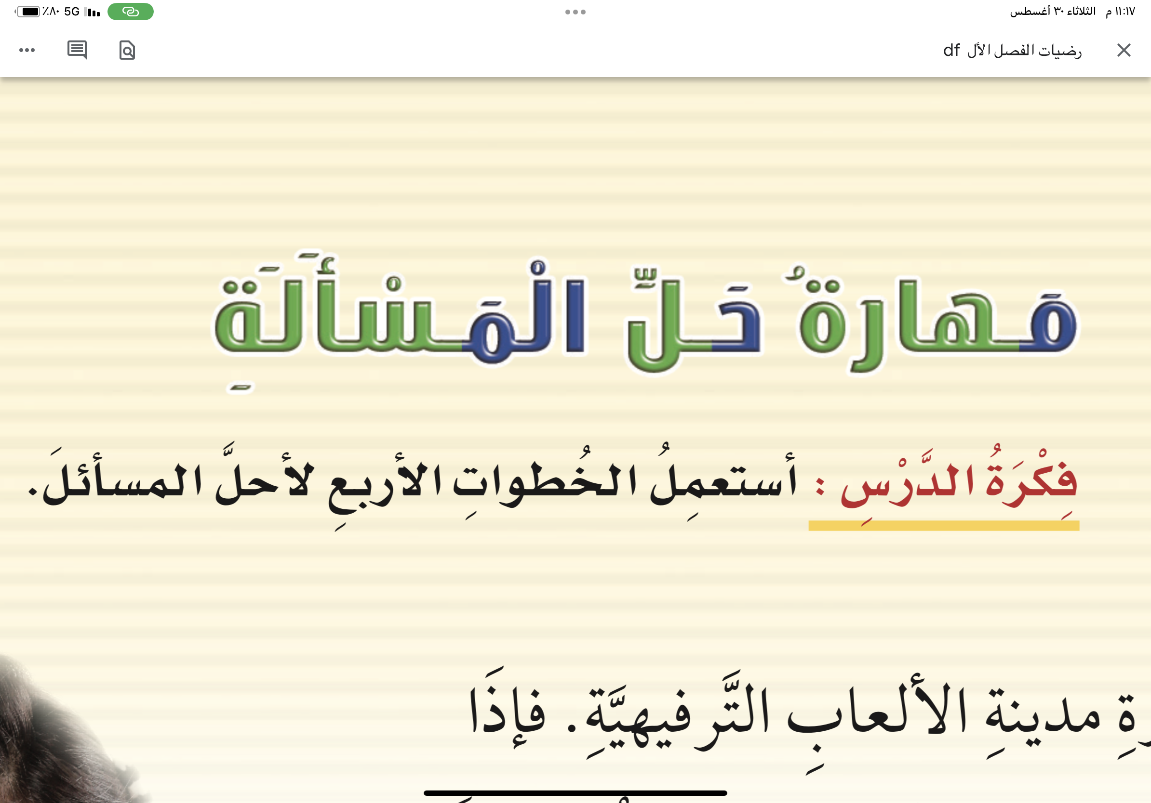

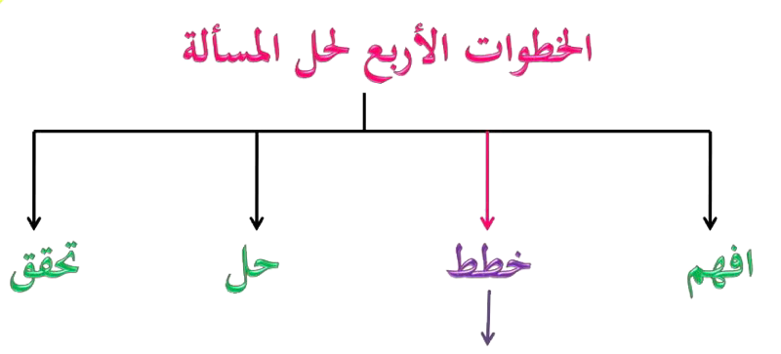
مسألة ٥
مسألة ٦
مسألة ٧
الواجب
استعمل مهارة تحديد معقولية الإجابة لأحل المسألة

Slide 3
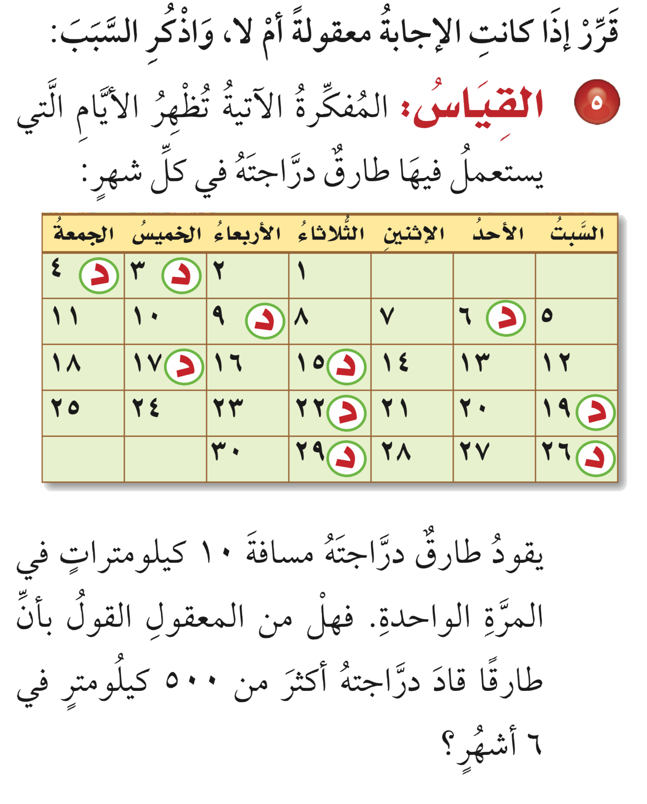
المقدمة
مسألة ٦
مسألة ٧
الواجب
الحل
٥

Slide 4
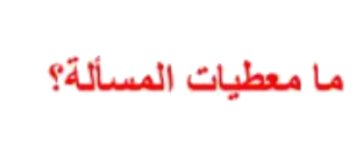
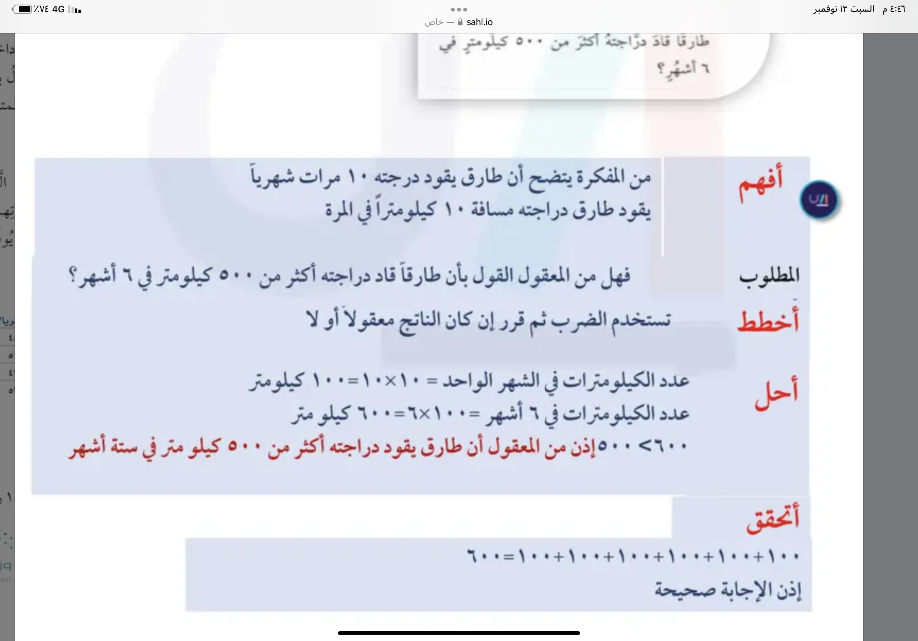
المقدمة
مسألة ٦
مسألة ٧
الواجب
٥
افهم
خطط

Slide 5
المقدمة
مسألة ٦
مسألة٧
الواجب
٥
حل
تحقق

Slide 6
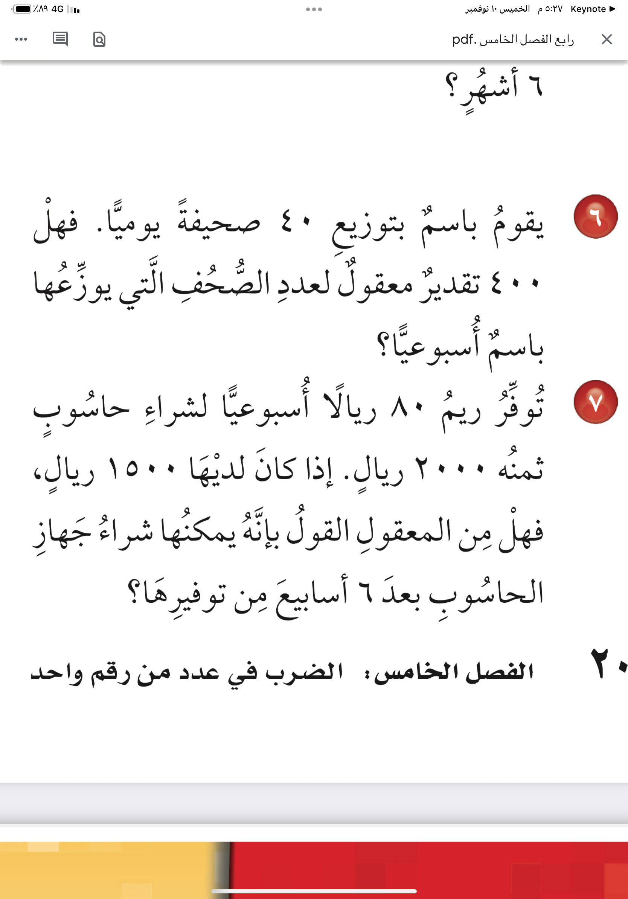
المقدمة
مسألة٥
مسألة ٧
الواجب
الحل
٦

Slide 7
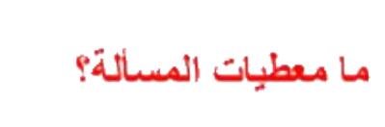
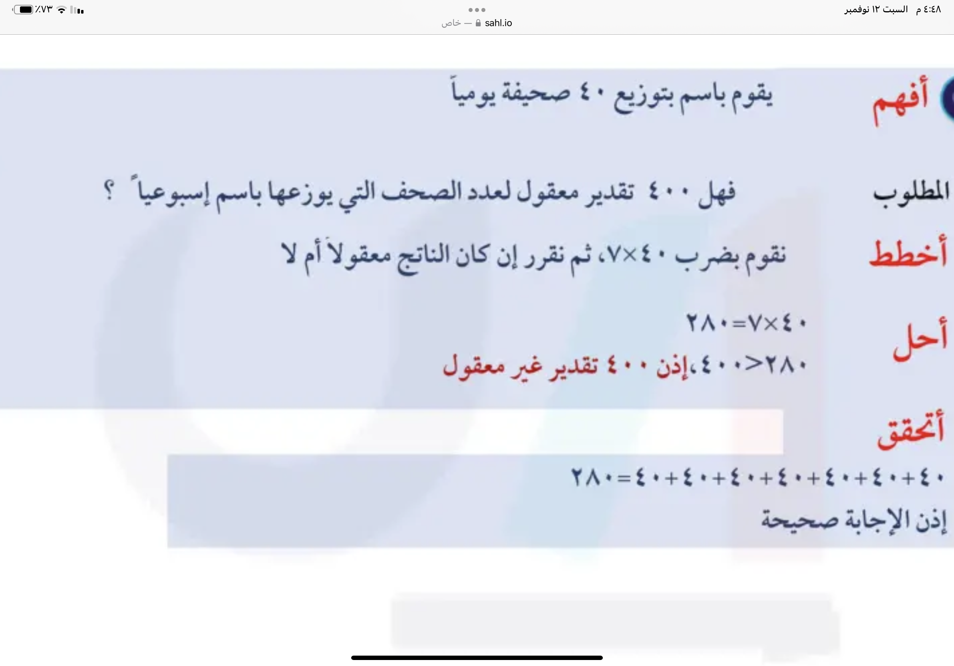
المقدمة
مسألة ٥
مسألة ٧
الواجب
٦
افهم
خطط

Slide 8
المقدمة
مسألة ٥
مسألة ٧
الواجب
٦
حل
تحقق

Slide 9
المقدمة
مسألة ٥
مسألة ٦
الواجب
٧
الحل

Slide 10
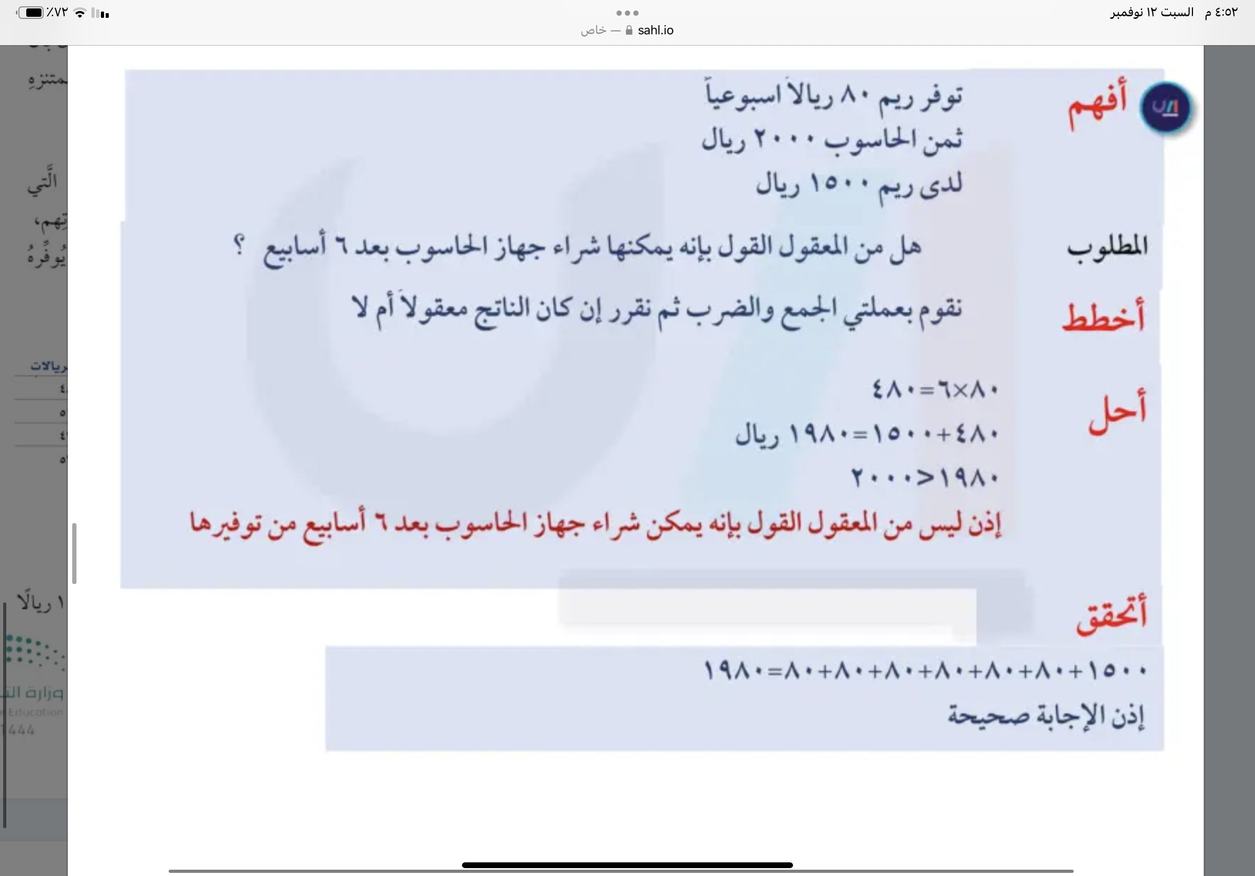
المقدمة
مسألة ٥
مسألة ٦
الواجب
٧
افهم
خطط

Slide 11
المقدمة
مسألة ٥
مسألة ٦
الواجب
٧
حل
تحقق

Slide 12

المقدمة
مسألة ٥
مسألة ٦
مسألة ٧
الواجب
٢٠
٨ ، ٩
صفحة
سؤال
ختاماً
إنّ النجاح هو محصِّلة اجتهادات صغيرة تتراكم يوماً بعد يوم.

